Slide 1
Mens en milieu
4 VMBO – BK
Niet af!

Slide 2
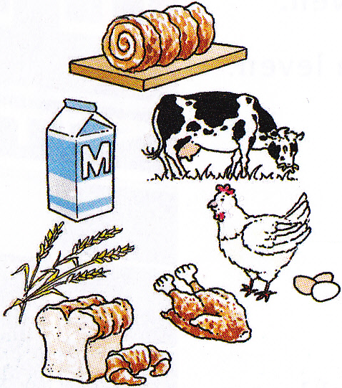
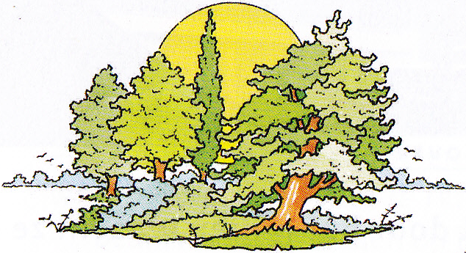
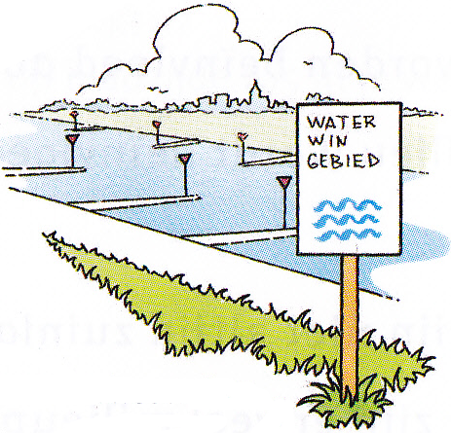
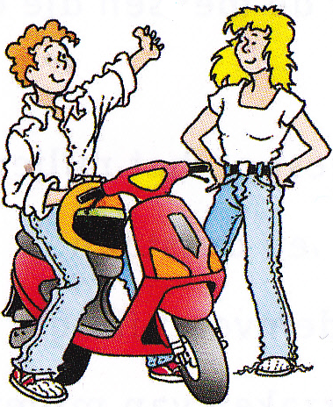
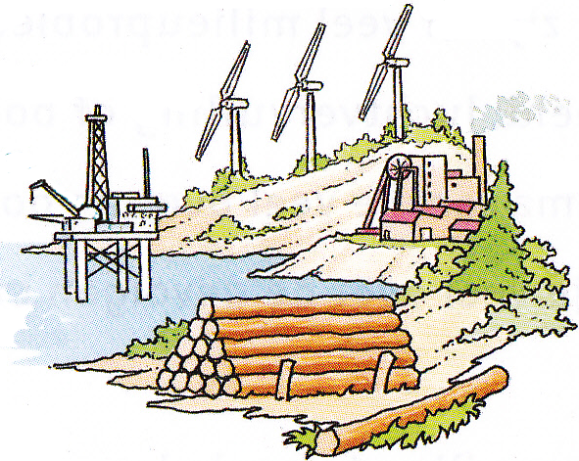
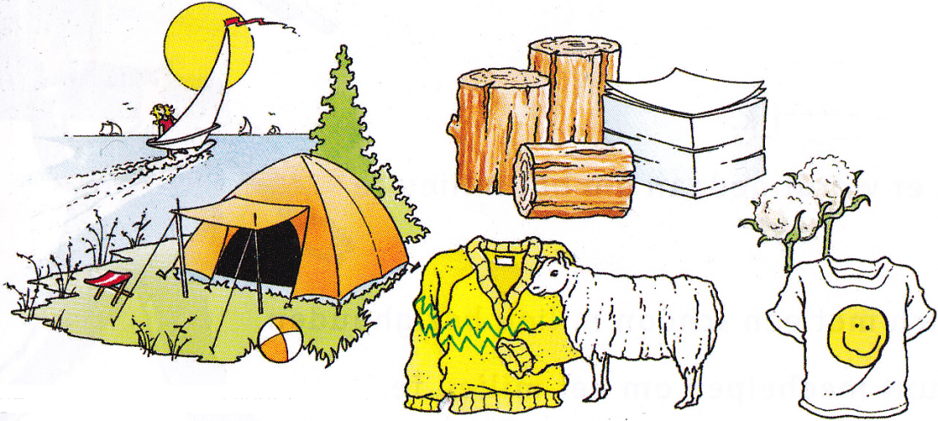
Mens is afhankelijk van het milieu
Zuurstof
Voedsel
Water
Hout
Katoen
Wol
Steenkool
Recreatie
Aardolie

Slide 3
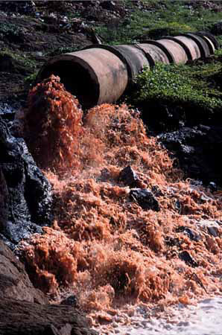
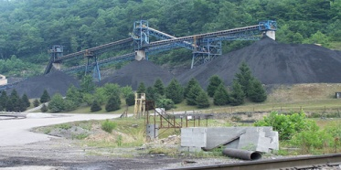
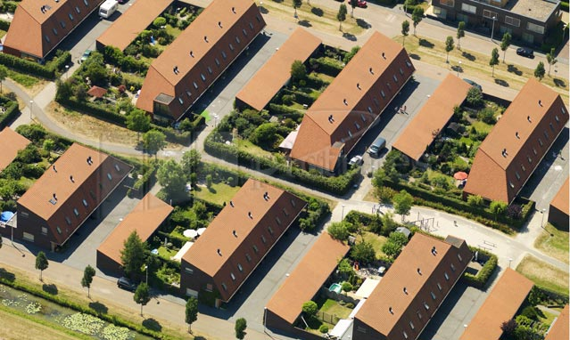
Milieuproblemen
De mens heeft veel invloed op het milieu, hierdoor kunnen milieuproblemen ontstaan.
Ze onttrekken stoffen aan het milieu. Uitputting
Ze voegen stoffen toe, Milieuvervuiling
Ze veranderen het milieu
Aantasting: afname kwaliteit natuur.
toevoegen
Ontrekken
Veranderen

Slide 4
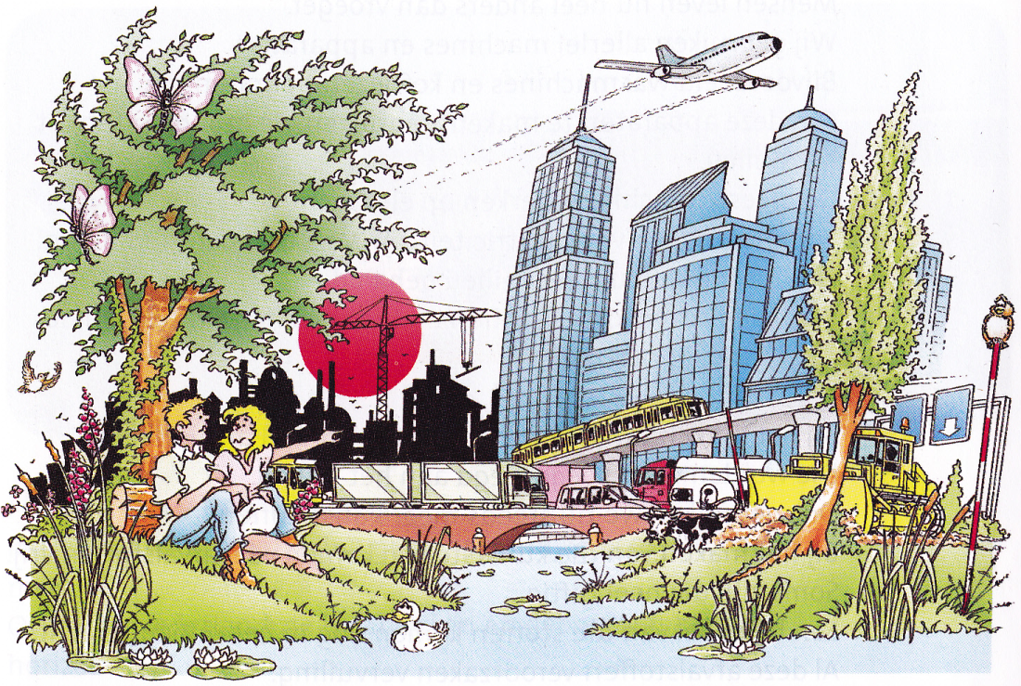
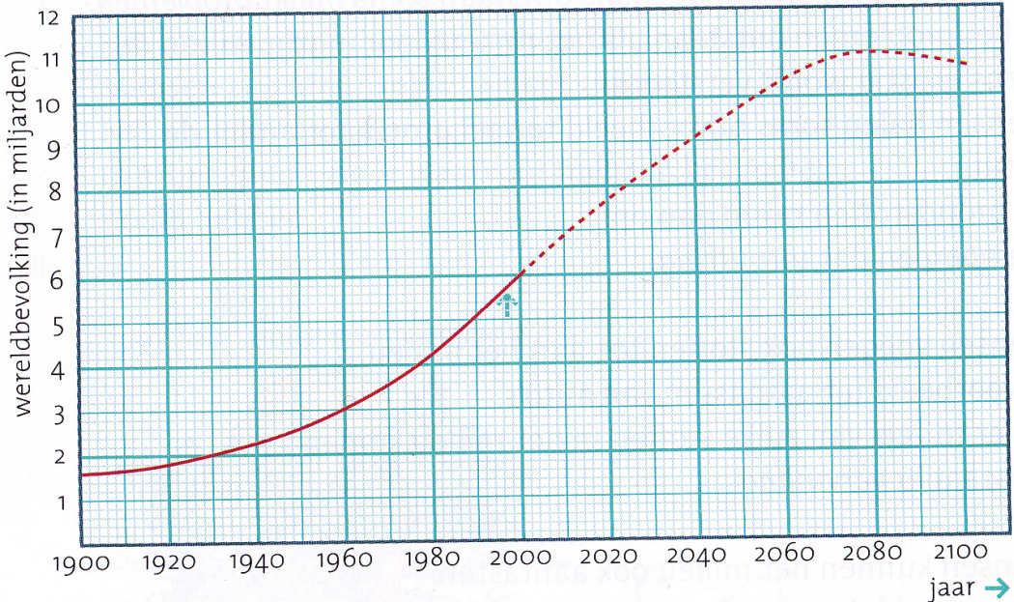
Oorzaken milieuproblemen
Twee belangrijke problemen:
Bevolkingstoename – De wereld populatie neemt alsmaar toe
De manier van leven– Door toenemende bevolking zijn er meer grondstoffen nodig en ontstaat er meer vervuiling.

Slide 5
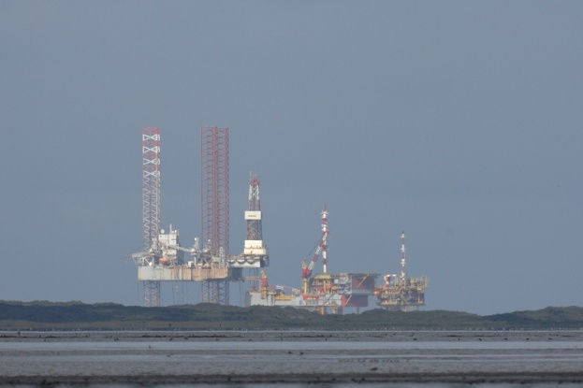
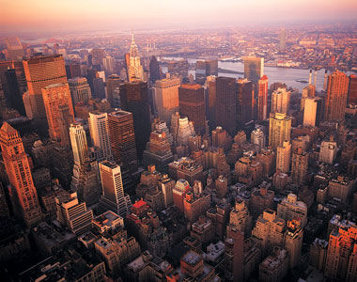
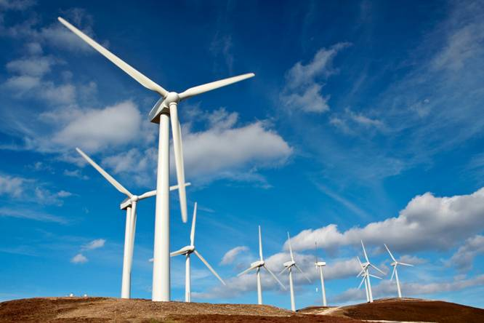
Gevolgen
Afname van de natuur
Plantensoorten en diersoorten sterven uit of worden met uitsterven bedreigd.
De voorraden brandstoffen en grondstoffen raken uitgeput
Er ontstaat horizon vervuiling door bebouwing
Booreiland –
horizonvervuiling
Steden -Manhattan
Windmolens -horizonvervuiling

Slide 6
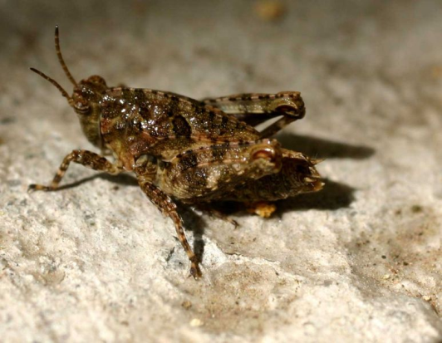
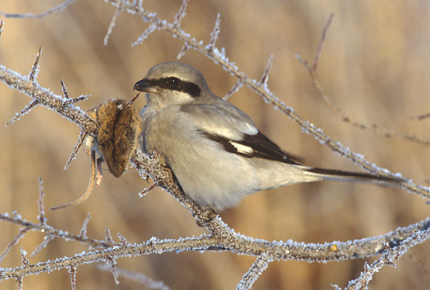
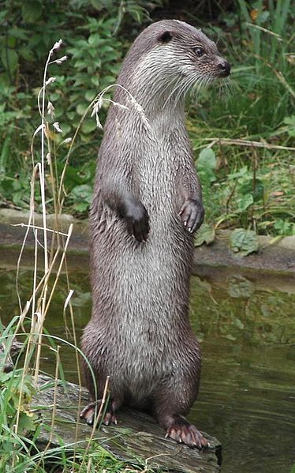
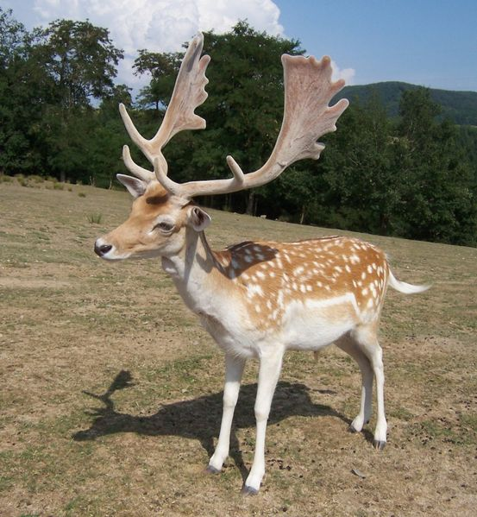
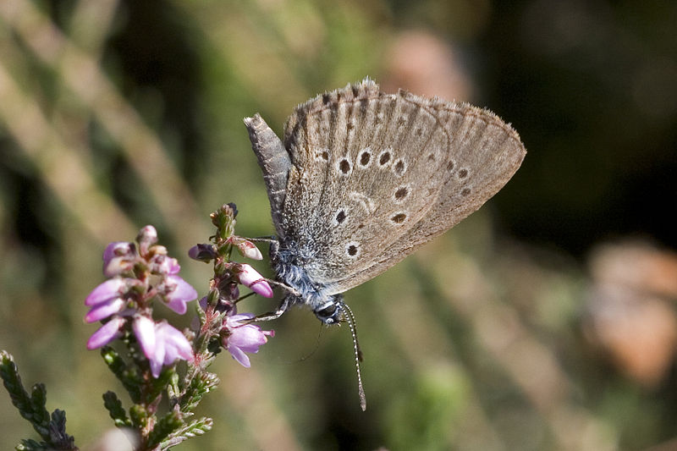
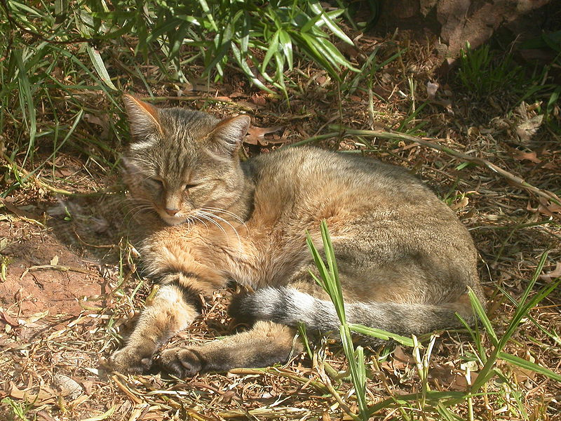
Bedreigde verdwenen soorten in Nederland
Bosdoorntje– verdwenen uit
Nederland
Klapekster – verdwenen uit
Nederland
Otter – verdwenen in het wild
Duingentiaanblauwtje – uitgestorven
Damhert - gevoelig
Wilde kat – verdwenen in het wild

Slide 7
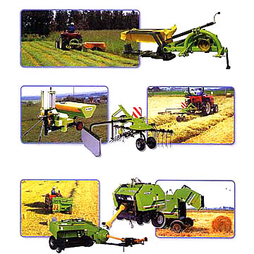
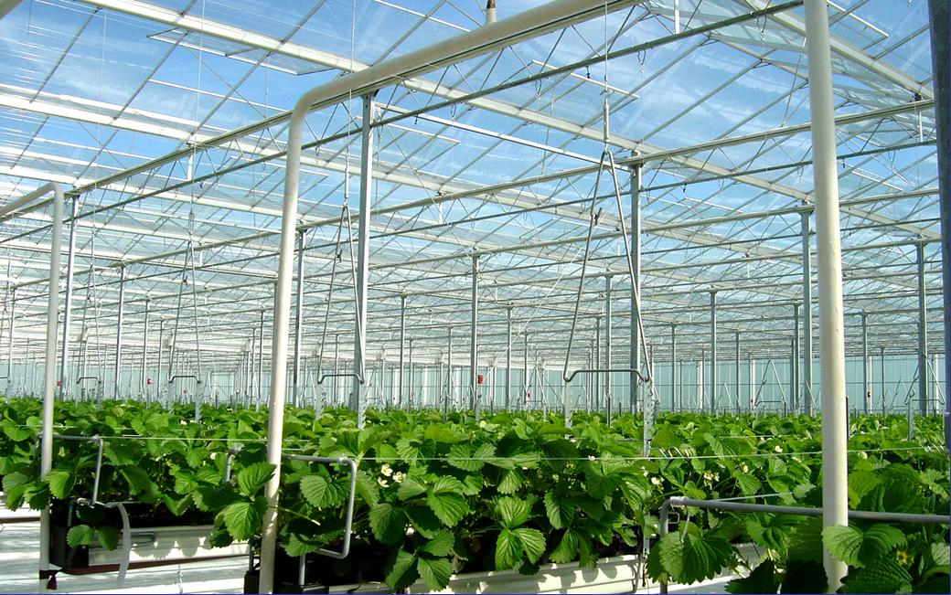
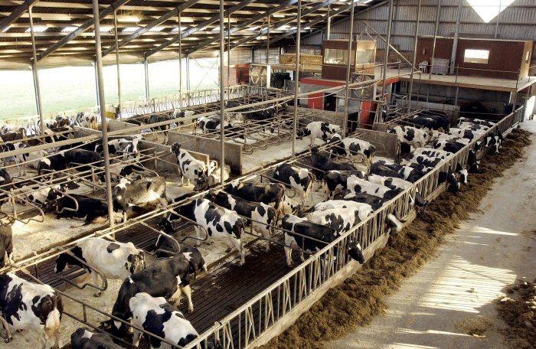
Voedselproductie
De wereldbevolking groeit (7miljard mensen), er is meer voedsel nodig.
Drie vormen van landbouw zijn:
Akkerbouw,
Veeteelt
Tuinbouw
Voedingsgewassen zijn planten uit de akkerbouw en tuinbouw
Landbouwhuisdier zijn dieren uit de veeteelt
Akkerbouw
Tuinbouw
Veeteelt

Slide 8
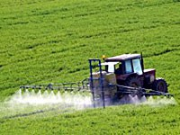
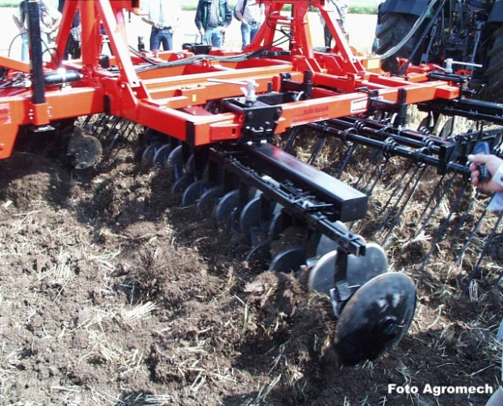
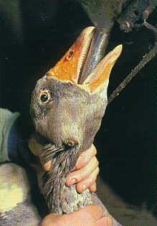
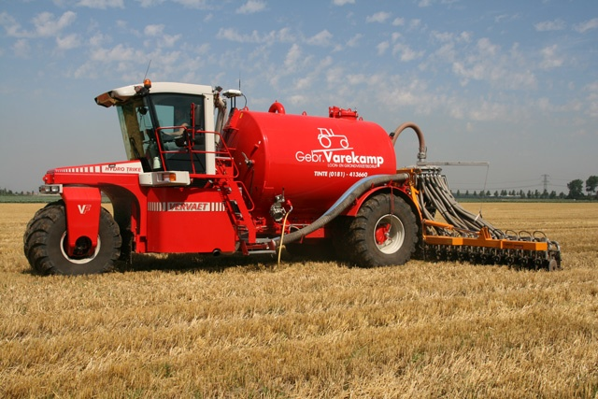
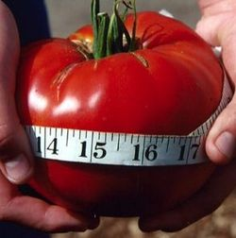
Verhogen voedselproductie
Plant en dier beschermen tegen ziekte
Bodem bewerken
Speciaal voer
Bodem bemesten
Veranderen erfelijke eigenschappen

Slide 9
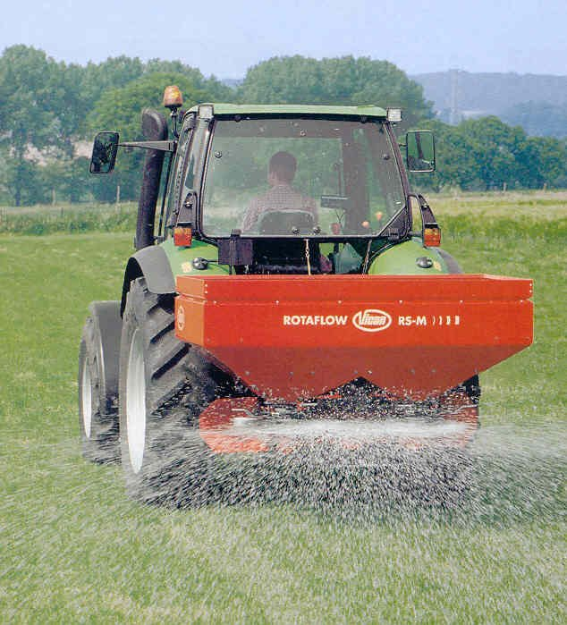
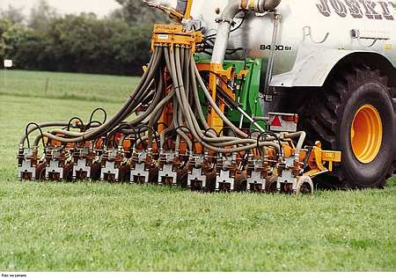
Opbrengsten verbeteren
Bemesting, bacteriën en schimmels(reducenten) breken de stalmest af, hierdoor komen voedingstoffen vrij voor de planten
- Kunstmest, boeren kunnen de juiste hoeveelheid mineralen geven.
- Stalmest, uitwerpselen en urine van landbouw huisdieren. Dit wordt vloeibaar (drijfmest) op het land gebracht.
Mestinjectie
Kunstmest

Slide 10
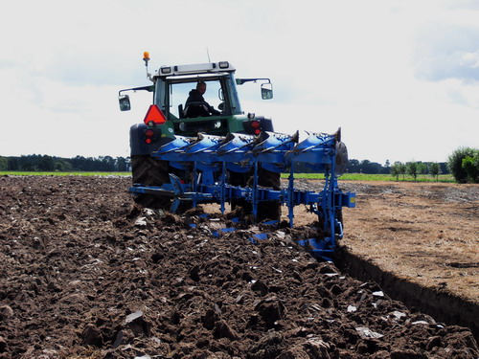
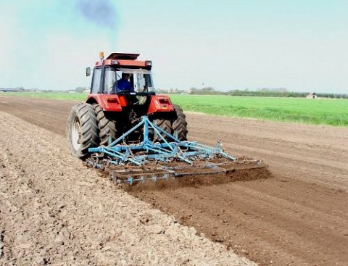
Opbrengsten verbeteren
Door bodembewerking wordt de bodemstructuur verbeterd.
Hierdoor wordt de bodem luchtiger en er komt meer zuurstof in de bodem.
Er is meer zuurstof beschikbaar voor reducenten en plantenwortels.
Ploegen, grond wordt gekeerd
Eggen, grond wordt zaai klaar gemaakt

Slide 11
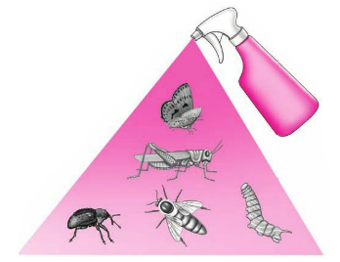
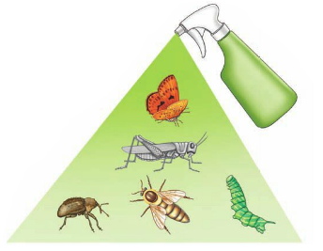
Opbrengsten verbeteren
Bescherming tegen ziekten en plagen.
Bacteriën en schimmels kunnen voedingsgewassen ziek maken.
Chemische bestrijdingsmiddelen, gifstoffen (biociden)
Zijn effectief maar hebben nadelen:
Niet selectief, alle soorten gaan dood.
Selectie, één soort gaat dood

Slide 12
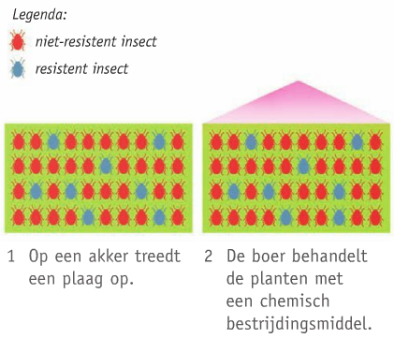
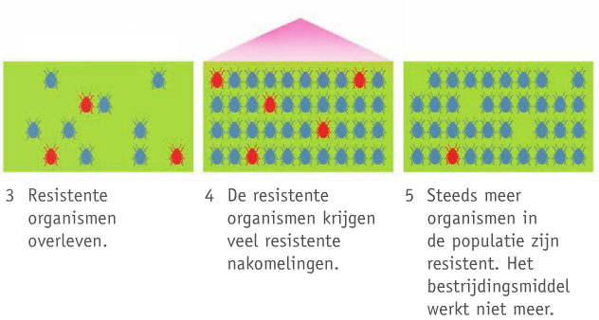
Opbrengsten verbeteren
Gewas bescherming:
Soorten kunnen resistent worden.
Dit betekend dat niet alle dieren dood gaan aan het bestrijdingsmiddel en er ongevoelig voor kunnen worden.
Deze dieren kunnen zich weer voortplanten en zo komt er een hele populatie die tegen het gif kan.

Slide 13
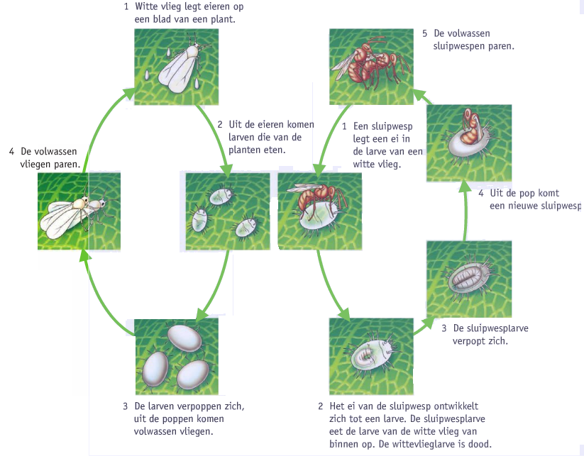
Biologische bestrijdingsmiddelen
- Natuurlijke vijanden,
bv. insecten,
Virussen
Schimmels
- Lokstoffen of geluiden
De Gelokte dieren worden
afgemaakt

Slide 14
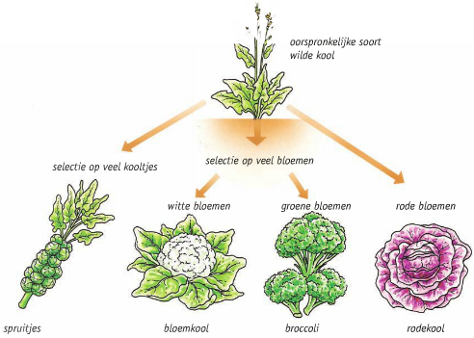
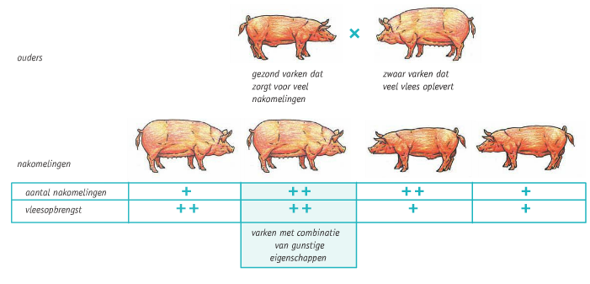
Veredeling
Met kruist de organismen met de beste eigenschappen
Uit de nakomelingen selecteert men de organisme met de gunstigste eigenschappen
Door veredeling wordt de voedselproductie verhoogt.

Slide 15
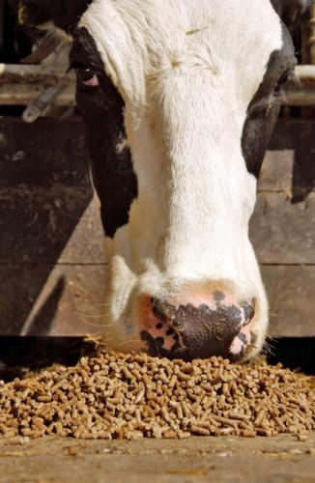
Landbouwhuisdieren
Landbouwhuisdieren krijgen krachtvoer, dit bevat energierijke stoffen en mineralen en zorgt voor een hogere voedselproductie.

Slide 16
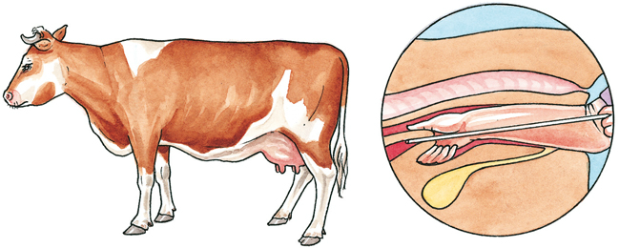
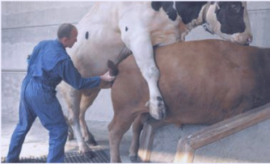
Kunstmatige inseminatie
Bij koeien (en andere landbouwhuisdieren) wordt kunstmatige inseminatie (KI) toegepast.
Het sperma van een stier met gunstige eigenschappen wordt opgevangen
Dit sperma wordt ingebracht in de baarmoeders van verschillende koeien.
Hierdoor kun je veredeling bereiken.

Slide 17
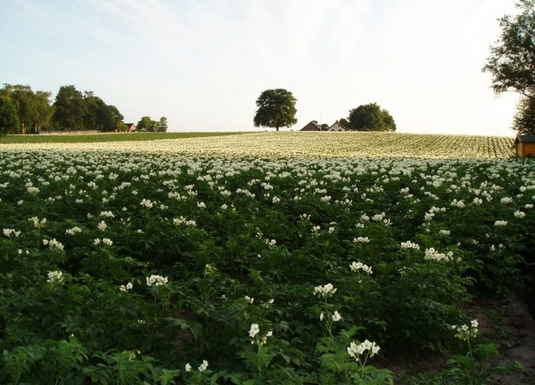
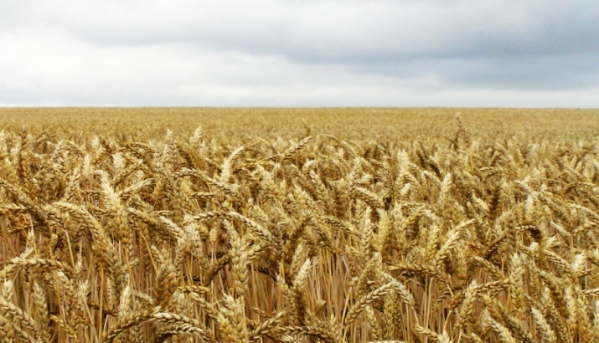
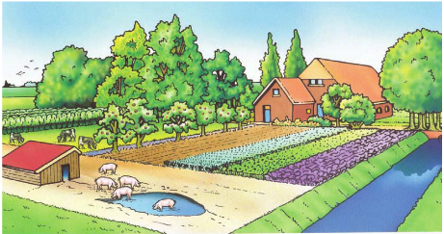
Landbouw in Nederland
Vroegen - veel gemengde bedrijven.
Nu - meer gespecialiseerde bedrijven.
Vaak een soort gewas op een stuk grond → Monocultuur
- Makkelijker te bewerken, grote machines
- Kans op plantenziekte groter
- Grotere kans op insectenplagen
- uitputting (voedingsstoffen raken op, bijmesten met kunstmest)
Aardappelvelden
Graanvelden
Gemengd bedrijf

Slide 18
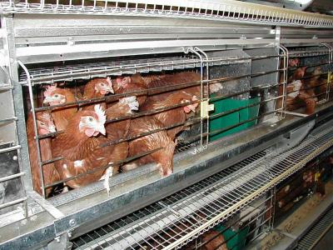
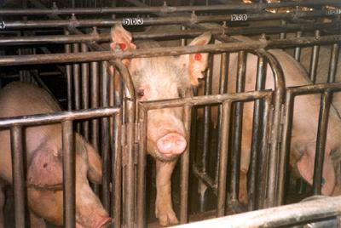
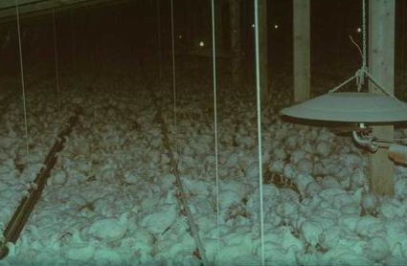
Intensieve veehouderij – Bio-industrie
Intensieve veehouderij oftewel bio-industrie
Heel veel dieren in een bedrijf.
Voedsel word ingekocht, bedrijf heeft vaak weinig grond.
Slechte leefomstandigheden dieren
Meer kans op ziekte en plagen
Mestoverschot
Legbatterij (verboden medio volgend jaar)
Varkensmesterij
Vleeskippen

Slide 19
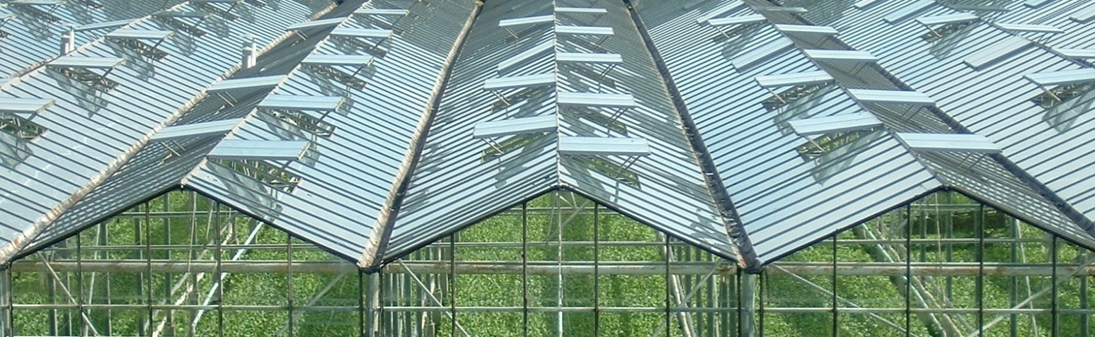
Tuinbouw
Vroeger - gewassen in de open lucht.
Nu - gewassen in kassen – Glastuinbouw.
Optimale omstandigheden (temp, licht, water, etc.).
In alle seizoen
Kost veel elektriciteit
Veel chemische bestrijdingsmiddelen nodig

Slide 20
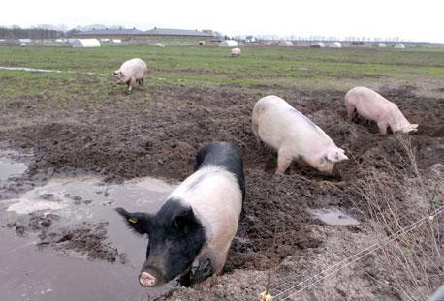

Biologische landbouw
- Milieu wordt ontzien, er wordt rekening houden met de dieren
- Geen monoculturen
- Geen kunstmest, alleen stalmest van biologische landbouw
- Geen chemische bestrijdingsmiddelen, alleen natuurlijke
- Geen intensieve veeteelt

Slide 21


Energie
Belangrijkste (fossiele) energiebronnen voor de mens:
Aardolie
Steenkool
Aardgas
De energie van fossiele brandstoffen komt van de zon, bij verbranding komt energie vrij. Fossiele brandstoffen zijn miljoenen jaren geleden ontstaan uit resten van dode planten en dieren.
Andere energiebronnen zijn: wind, zonlicht, biomassa en waterkracht
Voordeel:
Is goedkoop
Gemakkelijk in gebruik en vervoer
Nadeel:
Bij verbranding ontstaat CO₂ en andere afvalstoffen
CO₂ zorgt o.a. voor de opwarming van de aarde
Afvalstoffen kunnen smog en verzuring veroorzaken
Fossiele brandstoffen raken een keer op, uitputting

Slide 22


Slide 23


Luchtverontreiniging - Zure regen
Bij verbanding komen zwaveloxide en stikstofoxiden vrij. Dit reageert met zuurstof.
Zwaveloxide + waterdamp + zuurstof = Zwavelzuur
Stikstofoxiden + waterdamp + zuurstof = Salpeterzuur
Bij regen komen die zure stoffen naar beneden als zure regen.
Waar de zure regen valt wordt de bodem zuurder. Dit is verzuring

Slide 24


Luchtverontreiniging - Smog
Smog is een samenvoeging van Fog (mist) en Smoke (rook)
Smog is een soort mist die door uitlaatgassen sterk vervuild is.

Slide 25


Kernenergie
Door het splitsen van atomen komt energie vrij, kernenergie
Voordeel:
Er kan veel elektriciteit worden opgewekt
Geen luchtverontreiniging
Geen koolstofdioxide
Nadeel:
Radioactief afval
Bij ongelukken kan er veel radioactieve straling vrijkomen
Er is uranium voor nodig, dit raakt eens op.
Machines produceren wel CO₂
Kernsplitsing
Uraniummijn

Slide 26




Duurzame Energie
Energie uit energiebronnen die niet opraken en niet vervuilen: Duurzame energie
Zonne-energie
Waterkracht
Biomassa
Windenergie

Slide 27
Duurzame Energie
Voordelen:
Energie bronnen raken niet op
Vervuild niet
Geen extra CO₂
Nadelen:
De energie bronnen zijn niet altijd voorradig
Een stuwmeer veranderd de natuur
Horizonvervuiling
Nederland is vlak, weinig ruimte voor een stuwmeer
Er is veel landbouwgrond nodig voor biobrandstoffen
Booreiland –
horizonvervuiling
Windmolens -horizonvervuiling

Slide 28

Broeikaseffect
Een deel van de warmte die de aarde uitstraalt wordt tegengehouden door gassen in de dampkring.
Koolstofdioxide, methaan en waterdamp zijn broeikasgassen

Slide 29

Versterkt broeikaseffect
Doordat er meer broeikasgassen in de atmosfeer komen wordt het broeikaseffect groter.

Slide 30



Versterkt broeikaseffect
Oorzaken:
Door toenemend energiegebruik en het verbrande van fossiele brandstoffen komt er meer koolstofdioxide in de lucht
Door het kappen van de bossen wordt er minder koolstofdioxide opgenomen voor de fotosynthese
Door de mest van de dieren in de bioindustrie komt er meer methaan gas vrij.
Gevolgen:
Stijging van de temperatuur
Stijging van de zeespiegel, smelten van gletsjers
Klimaatverandering: Verandering in het weertype gedurende een periode van meerde jaren.

Slide 31

Verzuring
Oorzaken:
Verkeer: Uitstoot van zwaveloxiden en stikstofoxiden
Bio-industrie: Uitstoot ammoniak, dit wordt door bacteriën
omgezet in nitraat, dit maakt de bodem zuurder
Gevolgen:
Wortelharen beschadigen
Remming fotosynthese, minder groei planten
Planten verzwakken, vatbaarder voor ziekteverwekkers
Zwaveloxide + waterdamp + zuurstof = Zwavelzuur
Stikstofoxiden + waterdamp + zuurstof = Salpeterzuur

Slide 32

Water
Oppervlaktewater → sloten, rivieren, kanalen, zeeën, meren.
Grondwater → Het water in de grond
Bodemvocht → De bovenste laag van de bodem

Slide 33

Zelfreinigend vermogen
Water heeft natuurlijke verontreiniging → organische stoffen(dode planten en dieren, uitwerpselen).
Reducenten breken deze stoffen af tot koolstofdioxide en mineralen
Waterplanten gebruiken deze mineralen weer.

Slide 34


Overbemesting
Teveel aan mest wordt uitgereden over het land.
Overbemesting →meer mest op het land dan nodig is.
In mest zitten veel organische stoffen, bij regen spoelen ze in het grondwater.
Vermesting → er komen veel extra mineralen(fosfaat, nitraat) in het water, dit water is dan voedselrijk. Veranderingen in de soortensamenstelling in het ecosysteem.

Slide 35





Waterbloei
Waterbloei → sterke groei bepaalde planten(kroos, algen), hierdoor kleur het water groen.
→ Het ontstaat bij veel fosfaat en nitraat in het water.
Gevolgen:
Sterke algen groei
minder zonlicht in het water, ondergedoken waterplanten sterven
Roofvissen(snoek) verdwijnen, andere soorten(brazem), die watervlooien eten breiden uit.
water vlooien worden minder, algen kunnen nog meer groeien
Algen sterven na enige tijd, reducenten vermeerderen, zuurstof wordt opgebruikt, dieren sterven, nog meer afvalstoffen
- Stinkend water zonder leven

Slide 36





Stinkend water
Water met waterbloei heeft veel algen
Algen sterven, veel organische stoffen in het water,
Meer reducenten in het water,
Meer zuurstof is nodig
Er ontstaat een zuurstofgebrek, alle dieren gaan dood
Het water stinkt en er is geen leven meer.

Slide 37



Vervuiling
Water kan ook vervuild worden door chemisch afval.
Deze vervuilen het oppervlaktewater en is giftig voor kleine organismen, ook reducenten. Deze sterven, het zelfreinigend vermogen neemt af.
In voedselketens treedt accumulatie op.
Oorzaken vervuiling:
Fabrieken giftig afvalwater, zuurstofarm
Landbouwbedrijven chemische bestrijdingsmiddelen
Huisgezinnen klein chemisch afval
Klein chemisch afval
Landbouw bestrijdingsmiddelen
Fabrieken

Slide 38


Drinkwater
Drinkwater wordt gemaakt uit ons grond- en oppervlaktewater.
Chemisch afval is een bedreiging voor ons drinkwater en zwemwater.
Dit water wordt gezuiverd door een waterzuivering
Veel mensen verspillen onnodig veel drinkwater!

Slide 39

Waterzuivering
Rooster – grove vuil wordt eruit gefilterd.
Voorbezinktank – afval zakt naar de bodem.
Beluchtingstank – zuurstof en bacteriën toevoegen,
Biologische reiniging – bacteriën breken organische stoffen af in het water.
Nabezinktank – laatste afvaldeeltje zakken naar de bodem

Slide 40



De bodem
Milieu problemen die de bodem bedriegen:
Ontbossing of kaalkap
- bomen en struiken worden verwijderd
- erosie van de bodem, hierbij verdwijnt de humuslaag
- verdwijnen erfelijke informatie
oorzaken
- brandhout, bouwmaterialen, Landbouwgrond
Verzuring
- bodem en water wordt zuurder
Verdroging
- dalende grondwaterstand
- gevolg van kanalisering, dieper graven kanalen zonder
bochten
- bossen verdwijnen, soorten planten en dieren nemen af
- betere waterregeling
Bodemsanering: het schoonmaken van de bodem

Slide 41



Slide 42


Afval scheiden
Jaarlijks 9,2 miljard kilo huishoudelijk afval, bedrijfsleven 45miljard kilo in NL.
Bij gescheiden inzameling kan sommige afval beter verwerkt worden.
Klein chemisch afval:
- bewaren in een milieubox
- opgehaald door chemokar
- terug naar plek van verkoop

Slide 43




Afval verwerking
Recycling – afvalproducten worden opnieuw gebruikt
Composteren – biologisch afbreekbaar afval wordt verwerkt tot compost
Storten – afval op een vuilnisbelt gooien
- bodemvervuiling
Verbranden –verbranden van afval in grote afvalinstallaties
- levert energie op
- giftige stoffen komen vrij
- grondstoffen gaan verloren

Slide 44

https://www.attero.nl/nl/bedrijf-organisatie/bedrijfsprofiel/neem-een-kijkje-bij-attero/#

Slide 45

Milieubeleid en milieubeheer
Ons milieu is belangrijk, en we moeten er zelf voor zorgen!
Duurzame ontwikkeling
ons milieu leefbaar houden voor de mensen in de toekomst
streven naar het gebruik van hernieuwbare energie
Milieubeleid
Maatregelen om uitstoot co2, zwaveloxide, stikstofoxide te verminderen
Beperken van het energie verbruik
Stimuleren duurzame energie
Landbouwbeleid
Uitstoot methaan en ammoniak verminderen
Mineralenboekhouding bijhouden

Slide 46

Mineralenbalans

Slide 47





Natuurmonumenten – beheert de natuurgebieden in nederland
Er zijn veel organisatie die zich bezig houden met milieubeheer en milieubeleid.

